Slide 1
In Proceedings of the 1st International Workshop on Multiple Classifier Systems (MCS), 1-15, Cagliari, Italy, 2000.
Ensemble Methods in Machine Learning
Thomas G. Dietterich
Presenter：Jyun-Hao Lai
Date：2016 / 12 / 22
Notes:
1

Slide 2
Abstract
Ensemble methods are learning algorithms that construct a set of classifiers and then classify new data points by taking a vote of their predictions. The original ensemble method is Bayesian averaging, but more recent algorithms include error-correcting output coding, bagging and boosting. This paper reviews these methods and explains why ensembles can often perform better than any single classifier. Some previous studies comparing ensemble methods are reviewed and some new experiments are presented to uncover the reasons that Adaboost does not overfit rapidly.

Slide 3
考慮一個簡單的例子，在一個二元分類的任務當中，假設有三個分類器在測試樣本的表現如下圖：
 | 測試資料1 | 測試資料2 | 測試資料3
h1 | O | O | X
h2 | X | O | O
h3 | O | X | O
整體 | O | O | O
 | 測試資料1 | 測試資料2 | 測試資料3
h1 | O | O | X
h2 | O | O | X
h3 | O | O | X
整體 | O | O | X
 | 測試資料1 | 測試資料2 | 測試資料3
h1 | O | X | X
h2 | X | O | X
h3 | X | X | O
整體 | X | X | X
(a)提升效能
(b)不起作用
(c)負作用
此例子顯示出，要獲得好的分類效果，個別的分類器必須“好而不同”，此外也必須要有一定的準確性。

Slide 4
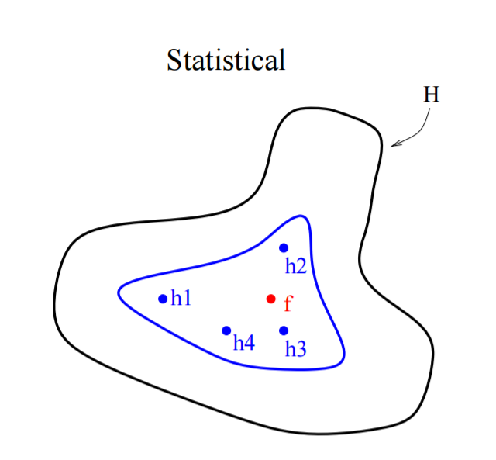
論文提出了三個原因說明為甚麼整體學習是有效的，分別為： Statistical，Computational，Representational
Statistical
由於在學習的過程當中往往搜索的假設空間(hypothesis)十分巨大，可能有多個假設在訓練集(training set)上達到同樣的效能，若使用單一個學習器可能會有泛化效能不佳的問題，因為滿足訓練集的假設不一定在實際會有好的表現，此時把多個假設集合起來能夠降低這種風險(可以理解為透過ensemble使誤差得到一定程度的抵銷)

Slide 5
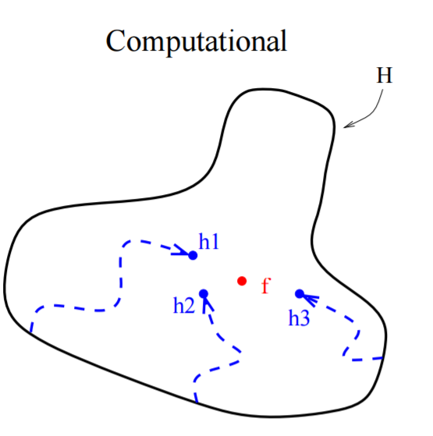
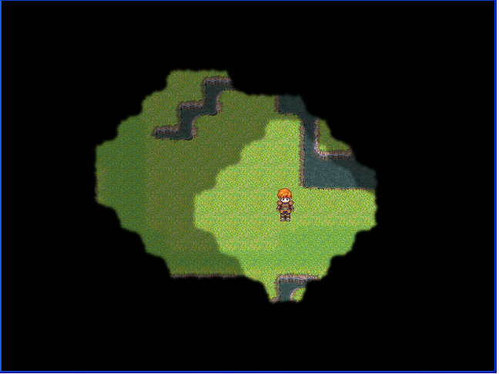
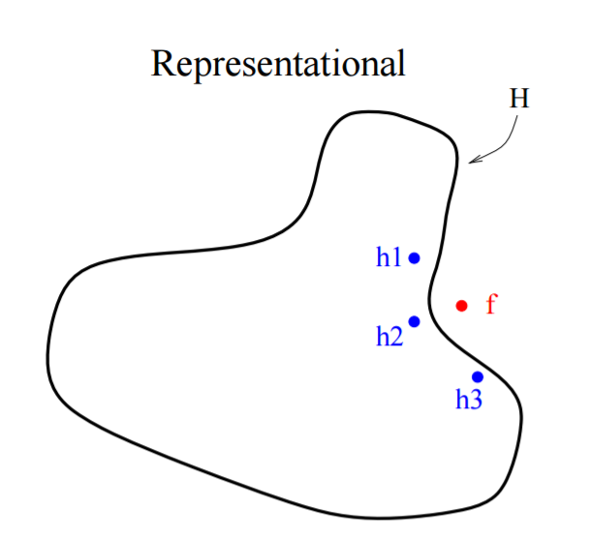
戰爭迷霧(Fog of War)
Computational
從計算的方面來看，機器學習演算法可能會陷入局部極小(local minimum)，
而局部極小所對應的泛化性能可能也會很糟糕
Representational
從表現的方面來看，某些學習任務的真實情況，可能不在當前的
學習演算法所可慮的假設空間中，透過結合多個學習器，由於相應
的假設空間有所擴大，有可能會學到更好的近似。

Slide 6
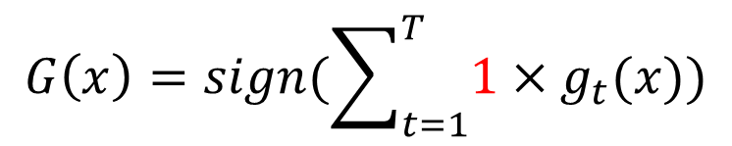

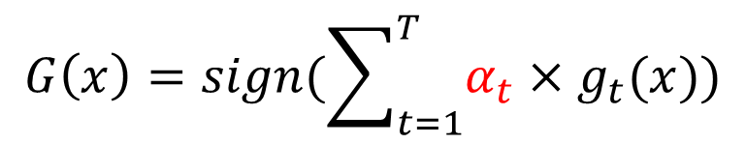
Select
$$G\left(x\right)=g_{t_{∗}}\left(x\right) with t_{∗}={argmin}_{t∈\left\{1, 2, 3,…,T\right\}}E_{val}(g_{t})$$
Uniformly
$$G\left(x\right)=sign(\sum_{t=1}^{T}{1×g_{t}(x)})$$
Non-Uniformly
$$G\left(x\right)=sign(\sum_{t=1}^{T}{α_{t}×g_{t}(x)})$$
with $α_{t}≥0$

Slide 7
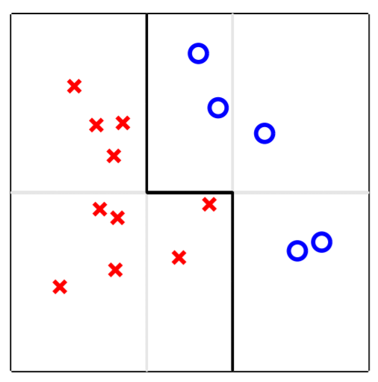
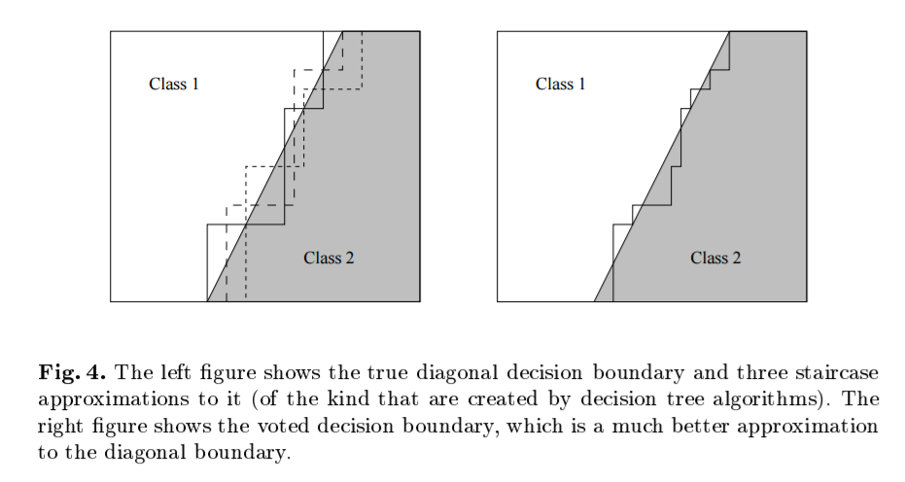

Slide 8

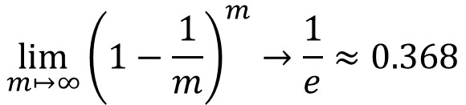


Manipulating the Training Examples
給定訓練樣本，可以從中產生出不同的訓練子集，再利用不同的訓練集合，訓練出不同的分類器，
而操作訓練集最直接的方法叫做Bagging
Sample Indices | Bagging Round 1 | Bagging round2 | …
1 | 2 | 1 | …
2 | 2 | 3 | …
3 | 1 | 5 | …
4 | 3 | 6 | …
5 | 6 | 5 | …
6 | 5 | 2 | …
Bagging
給定含有m個樣本的資料集D (Data set)，從中隨機挑選一個樣本，挑選後放回，重複執行m次後產生資料集D’，顯然D’中
的資料有一些可能會重複出現，有一些甚至不出現，
我們可以對沒有被採樣到的樣本做一個簡單的估計。
$$\lim_{m↦∞}{{\left(1−\frac{1}{m}\right)}^{m}→\frac{1}{e}≈0.368}$$
$$C_{1}$$
$$C_{2}$$
$$C_{m}$$

Slide 9
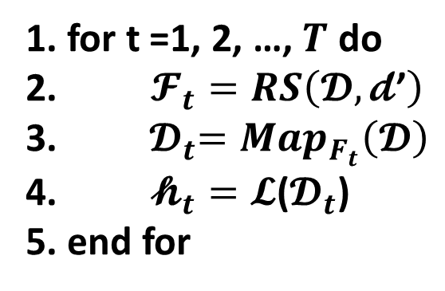
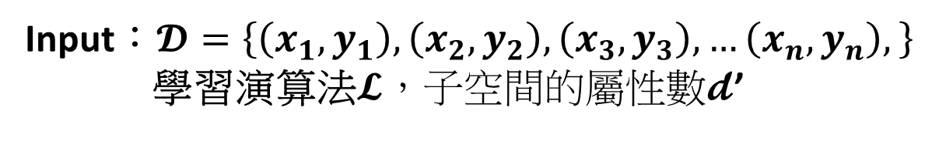
Manipulating the Input Features
訓練樣本通常由一組屬性描述，不同的子空間(subspace，即屬性的子集)提供了觀察資料不同的視角，
顯然由不同的子空間訓練出來的分類器必然有所不同。
Input：$𝓓=\left\{\left(x_{1},y_{1}\right),\left(x_{2},y_{2}\right),\left(x_{3},y_{3}\right), …\left(x_{n},y_{n}\right),\right\}$
學習演算法$𝓛，子空間的屬性數𝓭$’
1. for t =1, 2, …, $T$ do
2. $𝓕_{t}=RS\left(𝓓,𝓭\text{’}\right)$
3. ${ 𝓓}_{t}={Map}_{F_{t}}\left(𝓓\right)$
4. $𝓱_{t}=𝓛$($𝓓_{t}$)
5. end for
output：$H\left(x\right)=argmax\sum_{t=1}^{T}{𝕀(𝓱_{t}\left({Map}_{F_{t}}\left(x\right)\right)=y)}$

Slide 10
Manipulating the Output Targets
產生多樣性的第三個方法是去操作輸出的標籤(label)
error-correcting output coding
假設類別的數量是$C$，我們把它隨機分個成兩個子集合$A$， $B$，那麼被分到$A$的類別就將其類別標籤重新標記為0
反之，被分到$B$子集合的類別，就將其標為1，透過新的標籤重新訓練分類器，重複K次，就可以得到$𝒽_{1}$, $𝒽_{2}$,
$𝒽_{3}$, … $𝒽_{k}$等K個分類器得到的整體分類機制。
現在，對於新的資料點$x$，如果$𝒽_{i}\left(x\right)=−1，$那麼就在子集合$A_{i}的所有類別+1票，$反之若$𝒽_{i}\left(x\right)=+1，$
子集合$B_{i}的所有類別+1票，重複這樣的程序$，最後經由投票的結果，最高的就是$x$的類別。

Slide 11
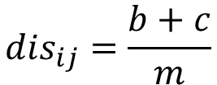
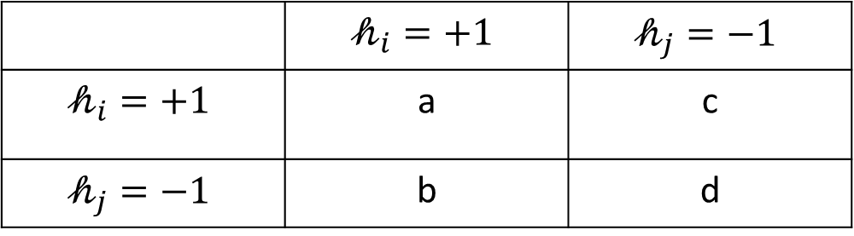
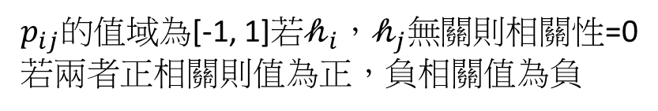

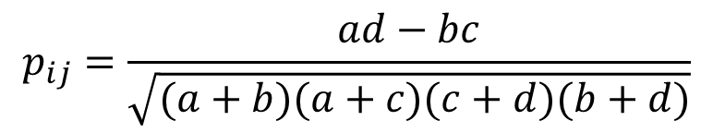
Diversity measure
 | $$𝒽_{i}=+1$$ | $$𝒽_{j}=−1$$
$$𝒽_{i}=+1$$ | a | c
$$𝒽_{j}=−1$$ | b | d
Disagreement measure
$${dis}_{ij}=\frac{b+c}{m}$$
${dis}_{ij}的值域$為[0, 1]值越大多樣性越大
Correlation measure
$$p_{ij}=\frac{ad−bc}{\sqrt{(a+b)(a+c)(c+d)(b+d)}}$$
$p_{ij}的值域$為[-1, 1]若$𝒽_{i}$，$𝒽_{j}無關$則相關性=0
若兩者正相關則值為正，負相關值為負

